Slide 1
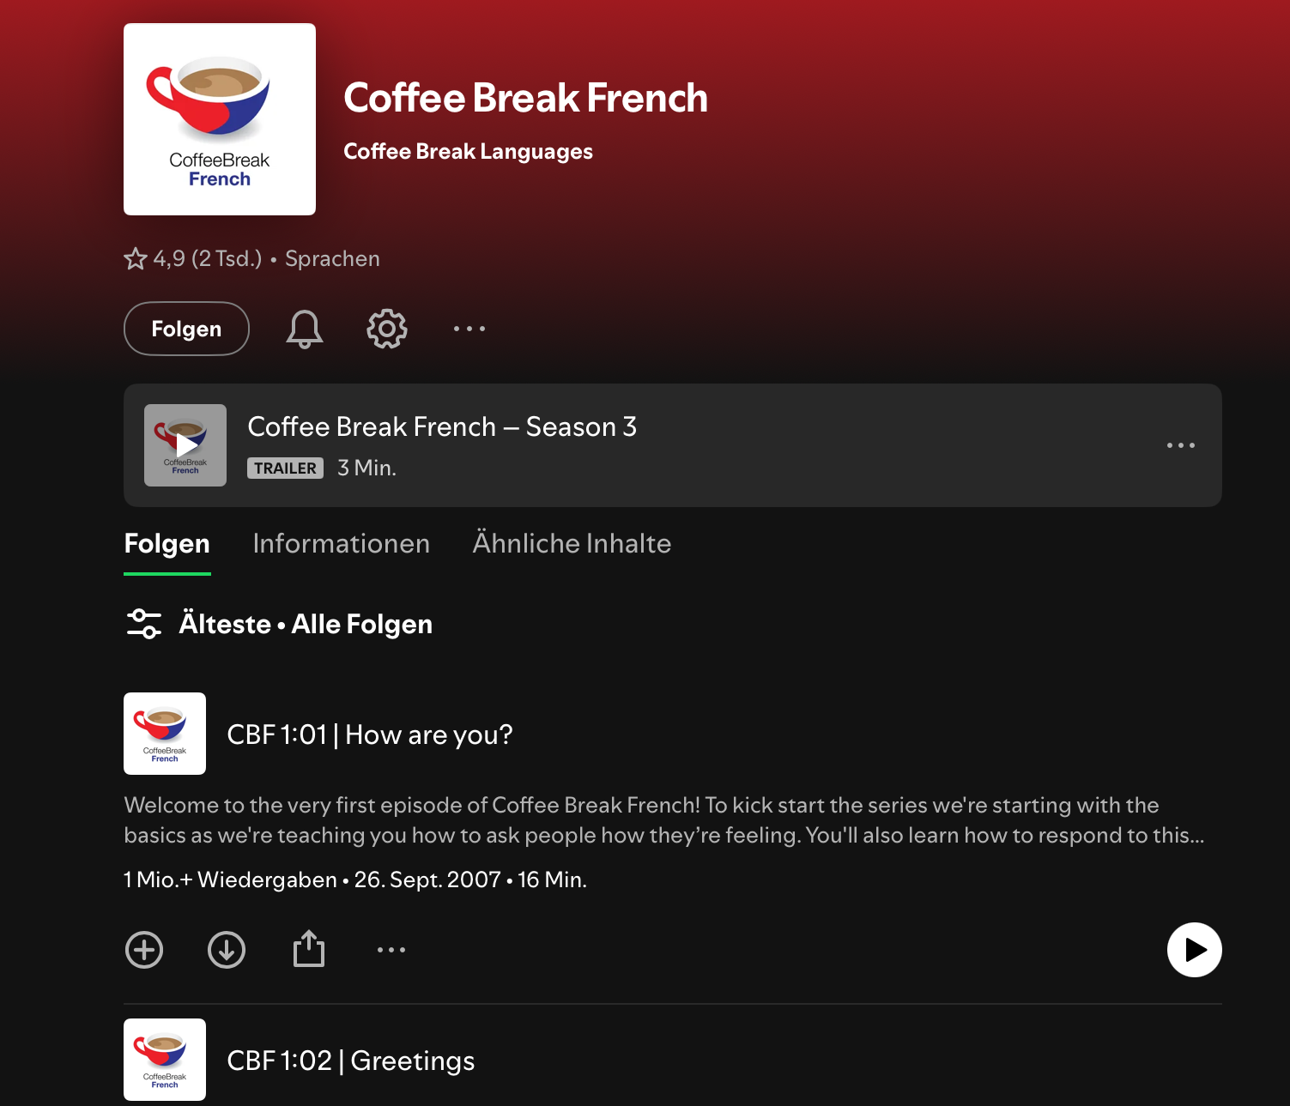
Coffee Break French
•französischer Podcast zum lernen
•20 minütige Podcast-Folgen
•jede Folge behandelt ein anderes Thema z.B. Zahlen, Gefühle, Reisen…
•es gibt verschiedene Niveaus

Slide 2
Warum ist das eine gute Methode?
Podcasts kann man zwischendurch/unterwegs hören
Es fühlt sich nicht wie lernen an, man ist motivierter einen Podcast zu hören, als ein Lehrbuch zu lesen
Man hört, wie man Sachen ausspricht
Man lernt jeden Tag ein bisschen und nur zu einem Thema

Slide 3
Wochenlernplan
Montag: Vokabeln zu einem Thema aufschreiben&lernen
Dienstag: Vokabeln wiederholen
Mittwoch: ein YouTube Video zur Aussprache&für Vokabeln gucken
Donnerstag: Verben lernen
Freitag: einfachen Artikel/ Buchseite lesen, ein paar Sätze schreiben
Samstag: Wiederholen von Gelerntem

